Slide 1

서울의 아파트 정보를
검색하는 프로그램
kopo41 최한솔

Slide 2
서울의 아파트 정보를 검색하는 프로그램
2021.03.25 ~ 2021.03.31
주제 | 셀레니움으로 크롤링한 데이터를 사용하여 자바언어로 서울의 아파트 정보를 검색하는 프로그램
개요 | 셀레니움을 사용하여 웹 데이터를 크롤링하고 자바언어로 서울의 원하는 아파트의 정보를 찾는 프로그램을 작성한다.
주요 수행 내역 | .csv로 정제된 데이터를 사용하여 전체 프로그램을 개발하였다. 리스트 검색은 구, 동을 골라 원하는 기준으로 아파트를 정렬하여 아파트의 정보를 볼 수 있다. 조건 검색은 아파트의 원하는 기준을 직접 정의해서 필터링 된 아파트의 정보만 볼 수 있다.
프로젝트 회고 | 기초 자바를 배운 후 전체적인 프로젝트를 하면서, 배운 내용을 정리하고 필요한 정보를 검색하여 찾는 과정에서 자바의 전반적인 내용을 완벽하게 이해할 수 있었다.

Slide 3
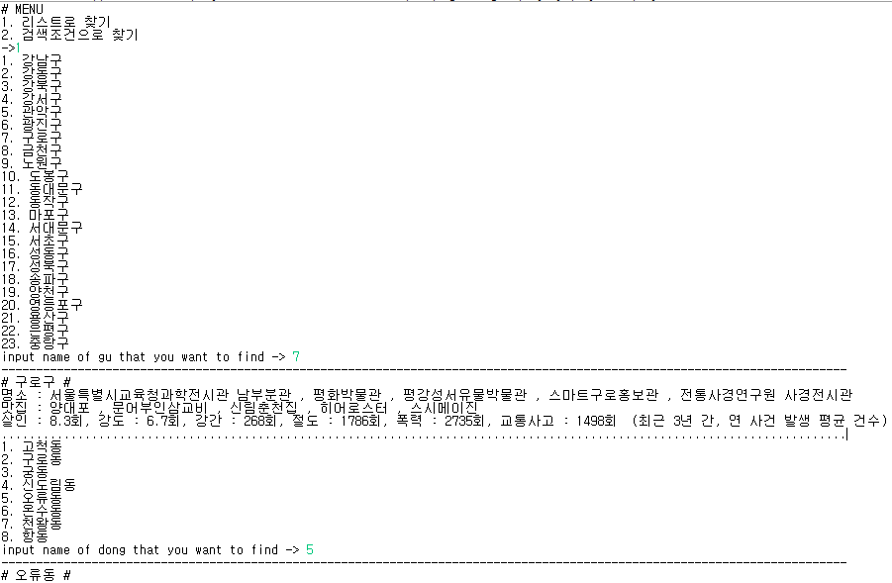
서울의 아파트 정보를 검색하는 프로그램
2021.03.25 ~ 2021.03.31
자바의 콘솔 창에서
메뉴 1번을 선택했을 때
주어진 리스트를 선택하여
아파트를 검색하는 프로그램이
실행된다.
제일 먼저 ‘구’를 선택하면
각 구에 따른 명소와 맛집,
범죄 건수, 구에 따른 ‘동‘이
출력된다.
사용자는 ‘구’에 따른 ‘동’을
선택해야 한다.

Slide 4
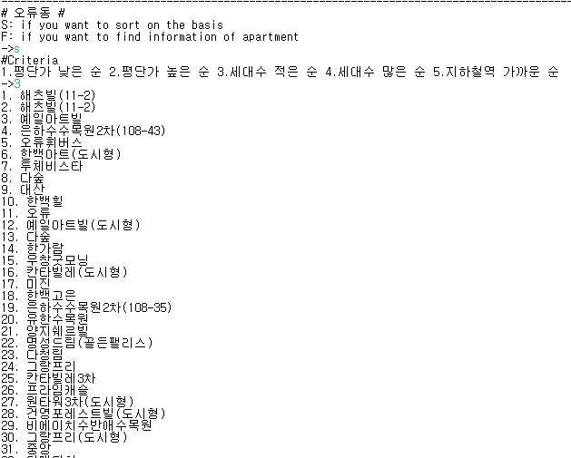
서울의 아파트 정보를 검색하는 프로그램
2021.03.25 ~ 2021.03.31
‘동’을 선택하면
아파트 목록을 정렬하는 기준을 선택해야 한다.
‘S’를 입력하면 정렬 기준을 보여주고
사용자가 정렬기준을 선택한다.
그에 따라 아파트 목록을 정렬하여 출력된다.
그 후 ‘F’를 눌러 아파트 이름을 직접 입력하거나
아파트 이름 앞의 리스트 번호를 선택한다.

Slide 5
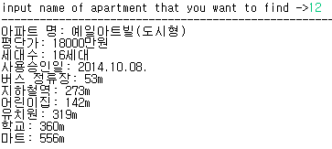
서울의 아파트 정보를 검색하는 프로그램
2021.03.25 ~ 2021.03.31
아파트를 선택하면 아파트의 자세한 정보가 출력된다.

Slide 6
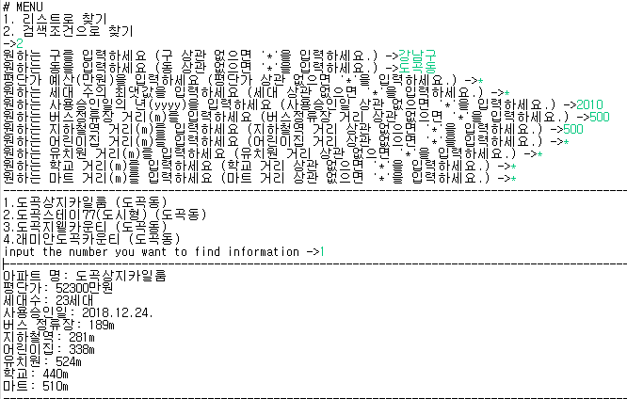
서울의 아파트 정보를 검색하는 프로그램
2021.03.25 ~ 2021.03.31
자바의 콘솔 창에서
메뉴 2번을 선택했을 때
직접 조건 검색을 입력해서 아파트를 검색한다.
원하는 구와 동은 문자열 형태로 입력하고
나머지는 숫자 형태로 입력하면
그 숫자의 값보다 작은 값을 가진 아파트를
찾아서 목록으로 출력한다.
아파트 목록이 나오면 아파트 이름이나
리스트 번호를 선택하면
아파트의 자세한 정보를 확인할 수 있다.
아파트 리스트를 찾지 못하면 값이 없다고 출력한다

Slide 7
감사합니다

